Slide 1
MQTT Analysis & Application
溫永均
13 NOV 2017

Slide 2
INDEX
概述
MQTT起源
MQTT/MQTT-SN架構
MQTT Frame與Http比較
MQTT Gateway實作架構
MQTT Gateway程式設計
WSN的主要問題
結論

Slide 3
概述
現今物聯網設備開始流行採用MQTT及MQTT-SN通訊協定， 而MQTT-SN是MQTT 協定的輕量化版本，是針對資源較低、且不支援TCP/IP的電子裝置提供最佳通訊
本次研究透過實作MQTT無線傳輸，並且探討遇到的問題，列出解決的方法。

Slide 4
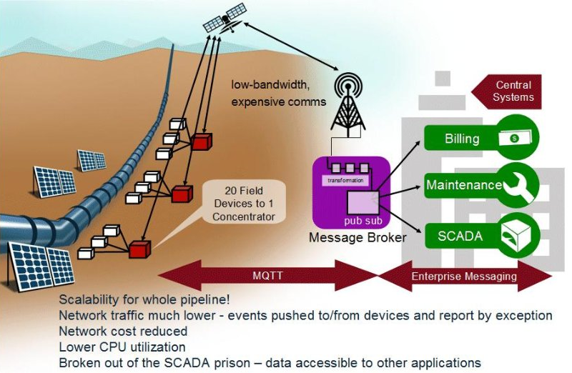
MQTT起源
MQTT是由IBM的Andy Stanford-Clark和Arlen Nipper於1999年發明的通訊協定。是為了在的極窄的網路頻寬和微小電力損耗的需求前提之下，提供石油管線感測器和人造衛星之間一個輕量、可靠的二進制通訊協定。

Slide 5
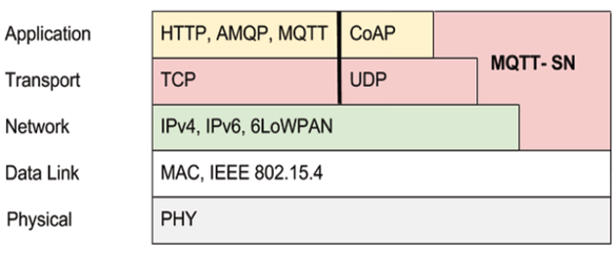
MQTT/MQTT-SN架構
MQTT的設計是主要是使用TCP為傳輸協議,用於傳統網路
MQTT-SN 於2007年才制定，可以使用UDP作為傳輸協議，優點是消除了TCP的Handshake(降低數據量) 。可以運作在不同的無線協議上，只要求需具有雙向資料傳輸和Gateway的無線網路即可。
MQTT / MQTT-SN OSI LAYER

Slide 6
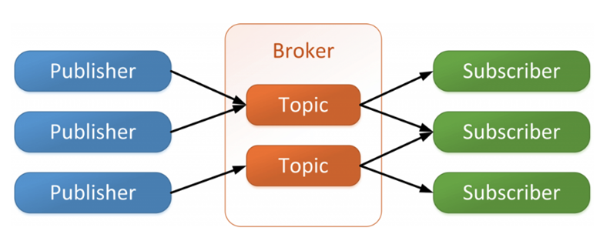
MQTT 是一種基於主題(Topic)的發佈/訂閱通訊協定。 有三種角色:
發佈者(Publisher)
訂閱者(Subscriber)
代理者(Broker)
MQTT訊息傳遞架構

Slide 7
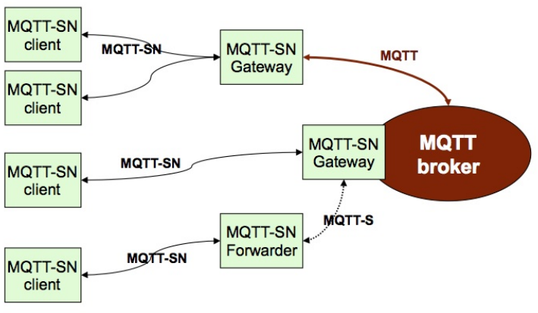
MQTT-SN有三種角色：
MQTT-SN Client:
一般是指Wireless end-device 。
2. MQTT-SN Gateway(or MQTT broker):
需承擔MQTT-SN和MQTT協議之間的轉換工作。
3. MQTT Forwarder:
MQTT-SN Client無法直接訪問Gateway時， Forwarder可協助擔任轉 發彼此訊息的角色。
MQTT訊息傳遞架構
MQTT-SN訊息傳遞架構

Slide 8
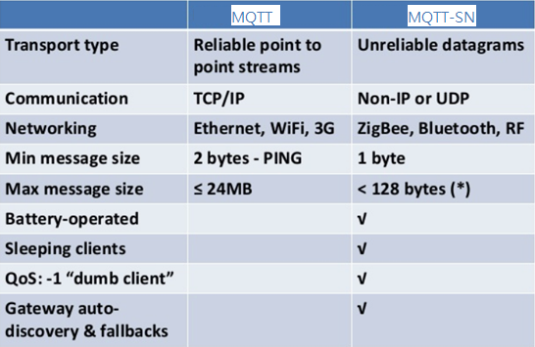
MQTT與MQTT-SN的差異比對

Slide 9
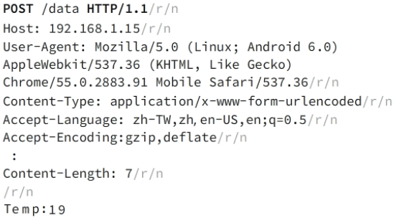
MQTT Frame與Http比較
首先看HTTP協定用電腦裝置透過Web瀏覽器，傳送溫度數據給伺服器，HTTP POST訊息內容如下
Request Command
Request Header
Payload

Slide 10
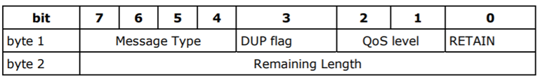
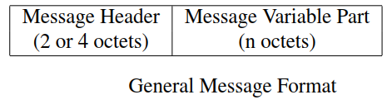
MQTT Frame
MQTT-SN Frame
Header
2 bytes
Topic Name + Message Length
<2^16 bytes
Topic Name
<2^28 bytes
Message (=Payload)

Slide 11
MQTT Gateway實作架構
To Cloud
節點1:樹梅派3+XBEE,
以MQTT傳送資料
節點2:ARDUINO+XBEE,
以MQTT-SN傳送資料
MQTT/MQTT-SN GATWWAY:
樹梅派3+XBEE+WI-SUN
節點3:ARDUINO+WI-SUN,
以MQTT-SN傳送資料

Slide 12
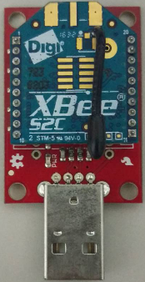
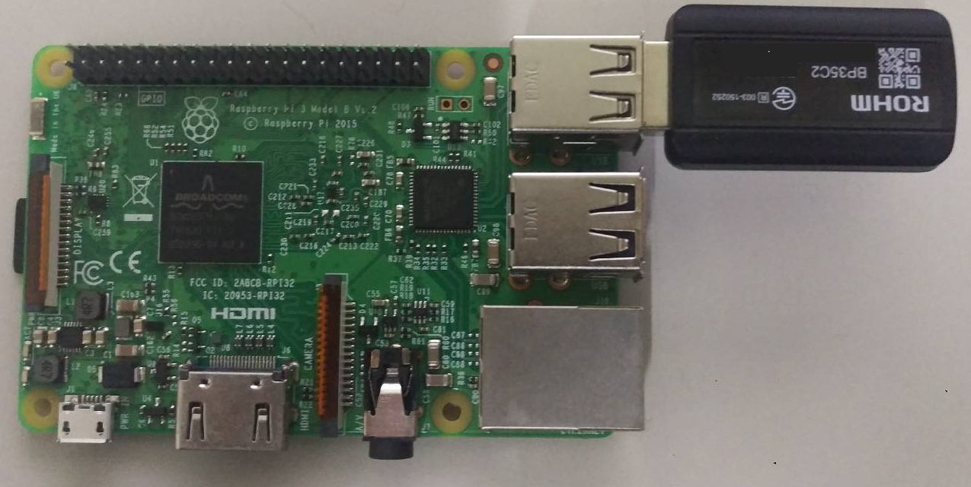
MQTT /MQTT-SN GATEWAY Connections
ZIGBEE
TX
RX
TX
RX
WI-SUN
5V IN

Slide 13
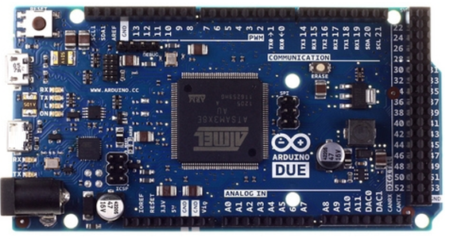
MQTT-SN NODE Connections
TX
RX
RX
TX
5V IN
5V IN

Slide 14
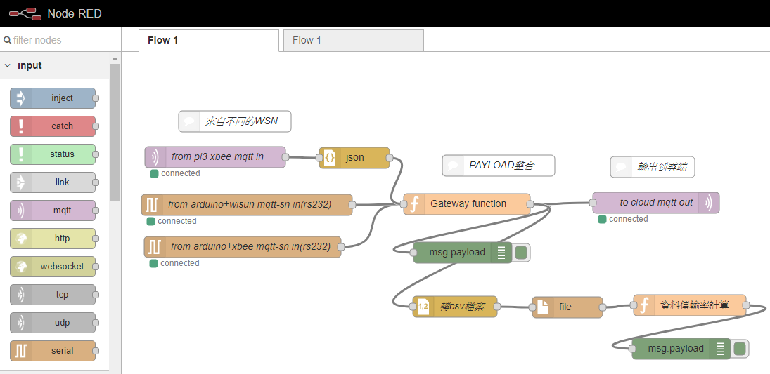
MQTT GATEWAY 程式設計
程式設計1:
使用NODE RED 程式設計，將不同WSN來源的MQTT NODE 功能連線至FUNCTION 內部作整合處理， 將結果輸出到雲端。
接收來自節點1的資料
(MQTT)
接收來自節點2 的資料
(MQTT SN)
主程式
接收來自節點3的資料
(MQTT SN)

Slide 15
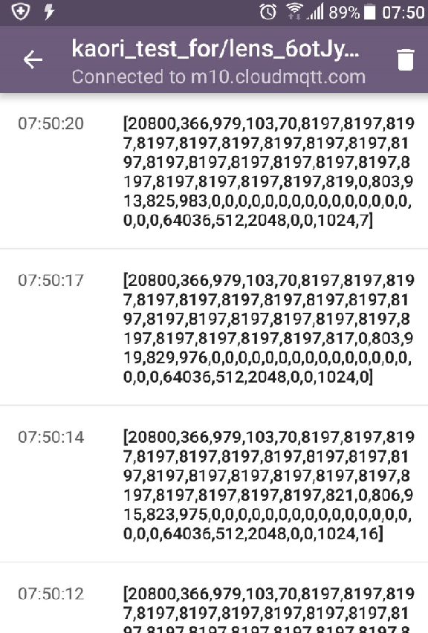
由手機MQTT APP(MQTT DASHBOARD)接收來自雲端的MQTT PAYLOAD內容(JSON格式)
MQTT Payload

Slide 16
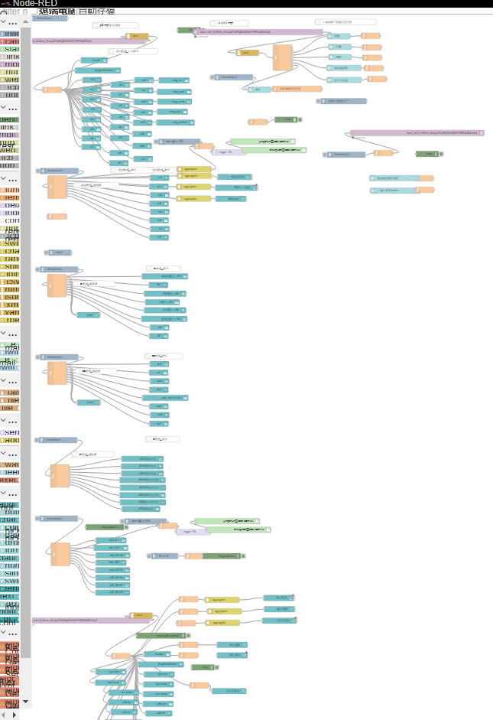
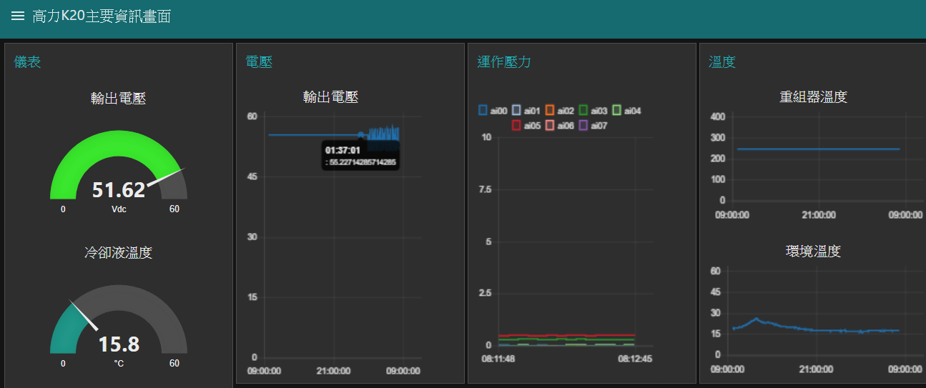
程式設計2:
MQTT資料透過雲端至使用者電腦，顯示至儀表板
電腦NODE RED程式
電腦APP畫面

Slide 17
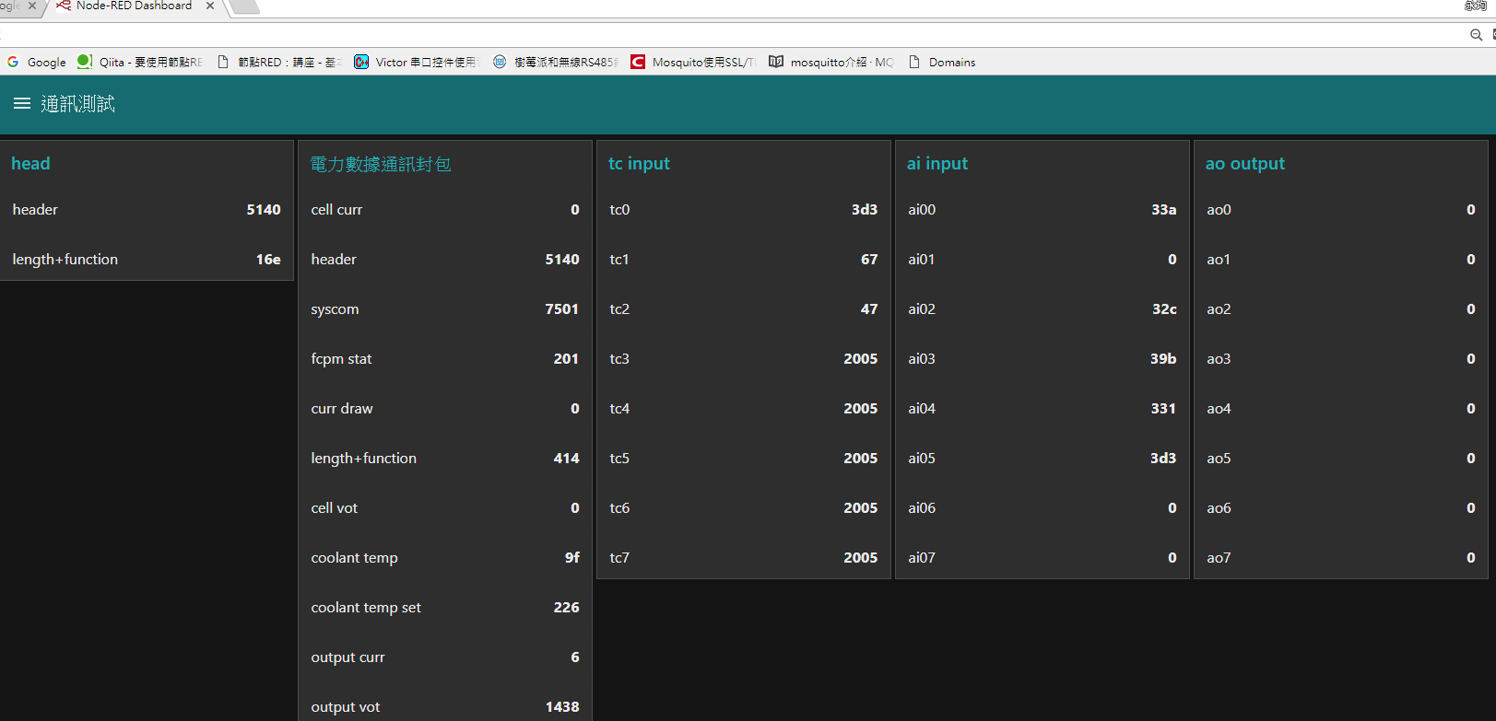
程式設計3:
WSN封包內容，顯示至儀表板
電腦NODE RED程式

Slide 18
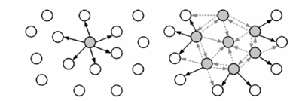
WSN的主要問題
WSN實作遇到的問題點:廣播風暴
傳輸訊號不穩定導致不斷重覆傳送連線訊息。
漫無目地的廣播訊息封包。
節點的移動性導致網路不穩定現象(繞徑) 。
虛線為冗餘傳輸
實線為有效傳輸

Slide 19
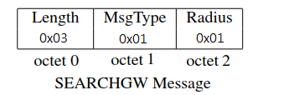
解決對策:
Client端主動尋找Gateway進行廣播，在網路密度較高的環境下,可能會造成Flooding Broadcast的問題，所以使用計數計(Radius)來限制廣播上限。
此外可採用計Counter-based、Location-based(GPS) 、Distance based等演算法來最佳化步數(number of Hops) 。
總長度
Search Gateway
廣播半徑

Slide 20
結論
MQTT適用於於網路環境較佳的狀況，問題較少。反之則使用MQTT-SN的網路環境不佳，需考量的問題面向較多， 特別在Client數量較多時。
藉由研究MQTT協定的運作原理，可以了解設計WSN的規則。
MQTT-SN選擇使用UDP，在網路不好的情況下，UDP的時效性會好於TCP，UDP的低延遲和即時性呈現的結果會表現的很突出。
MQTT(及其他IoT通訊協定)通訊安全的問題(明文傳送) ，加密(如SSL)可增加安全，但也會增加額外的電力和無線網路資源消耗，兩者不易兼顧。
異質共構網路的整合需搭配GW ， 目前實驗僅使用市電供應， 如何安裝至行動裝置並長久運作，需考慮GW低耗電設計， 需要更加深入研究WSN的網路最佳化演算法。

Slide 21
Thank you ☺

